Slide 1
Αυστρια:
Η χωρα της μουσικησ

Slide 2
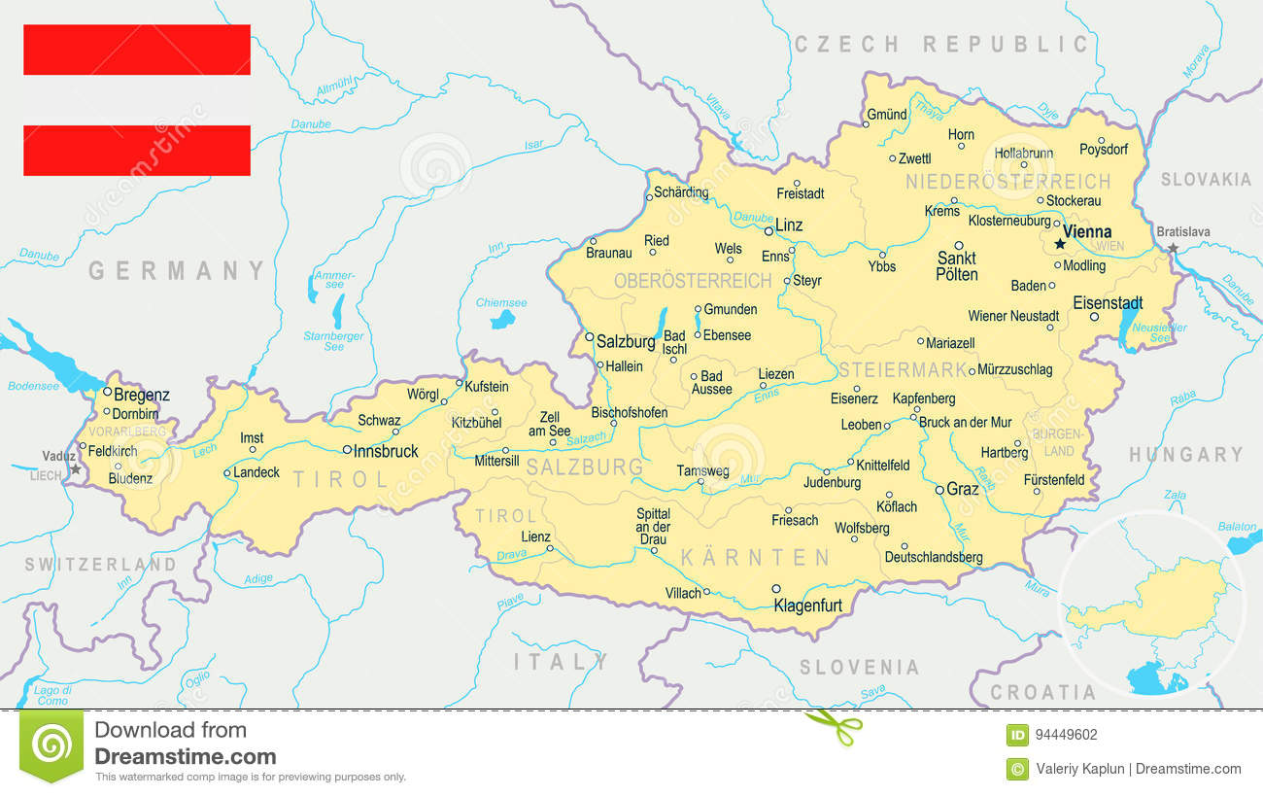
Χαρτησ της αυστριασ

Slide 3
Έκταση: 83.871
Πληθυσμός: 8.902.600
Πρωτεύουσα: Βιέννη
Επίσημες γλώσσες: Γερμανική
Πολίτευμα: Ομοσπονδιακή Προεδρευόμενη Κοινοβουλευτική Δημοκρατία

Slide 4
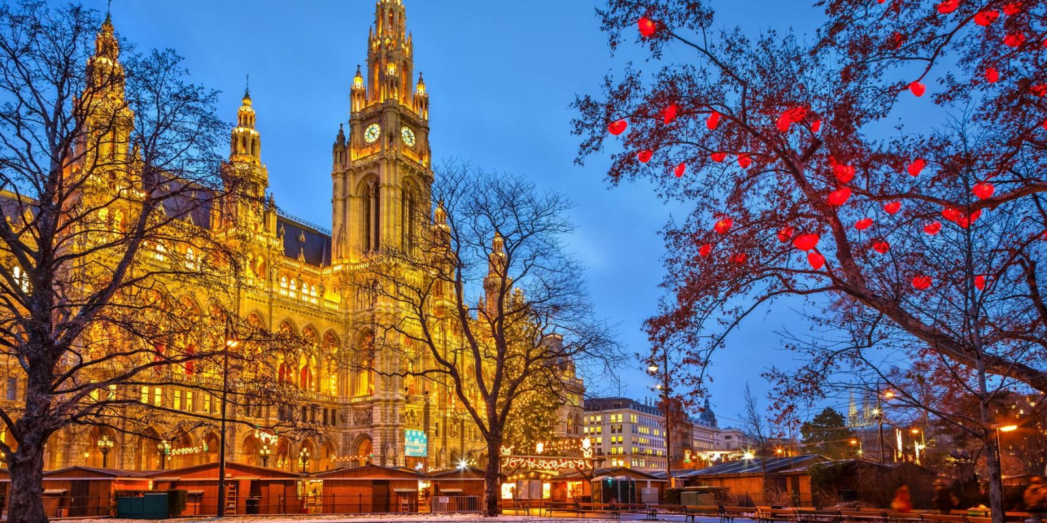
Βιεννη: η πρωτευουσα

Slide 5
Είναι η πρωτεύουσα και η μεγαλύτερη πόλη, με πληθυσμό 1.897.491 κατοίκων, καθώς και το πολιτικό, πολιτισμικό και οικονομικό κέντρο της χώρας.
Στη Βιέννη σταμάτησαν οι οθωμανικές εισβολές στην Ευρώπη (Πρώτη πολιορκία της Βιέννης το 1529 και Δεύτερη πολιορκία της Βιέννης το 1683).

Slide 6
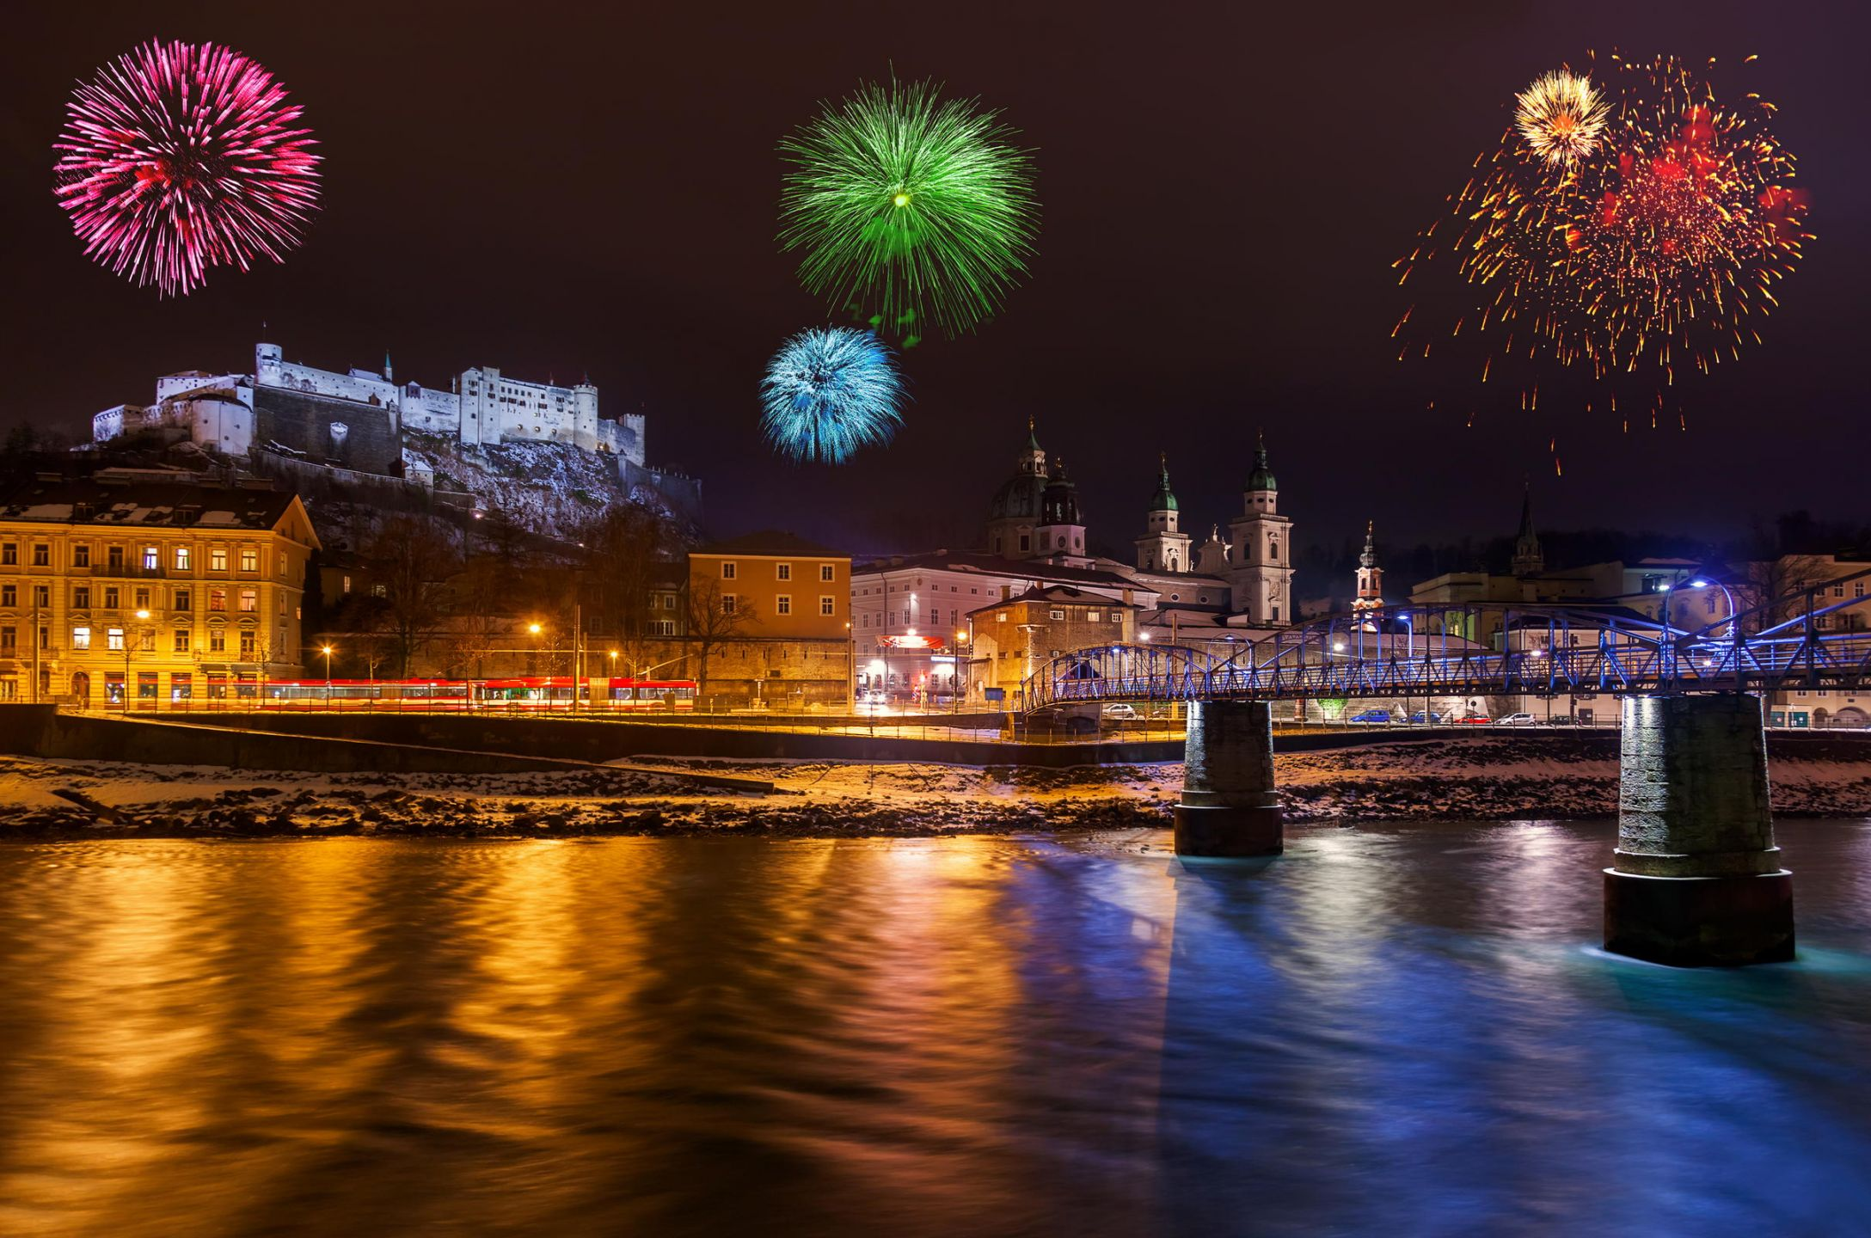
Σαλτσμπουργκ: η πρωτευουσα της μουσικησ

Slide 7
Η πιο αρχοντική πόλη της Αυστρίας.
Εδώ γεννήθηκε ο μουσικοσυνθέτης Βόλφγκανγκ Αμαντέους Μότσαρτ.
Βασική πηγή πλούτου ήταν το ορυκτό αλάτι (γερμανικά: "Salz", εξ ου και το όνομά της).

Slide 8
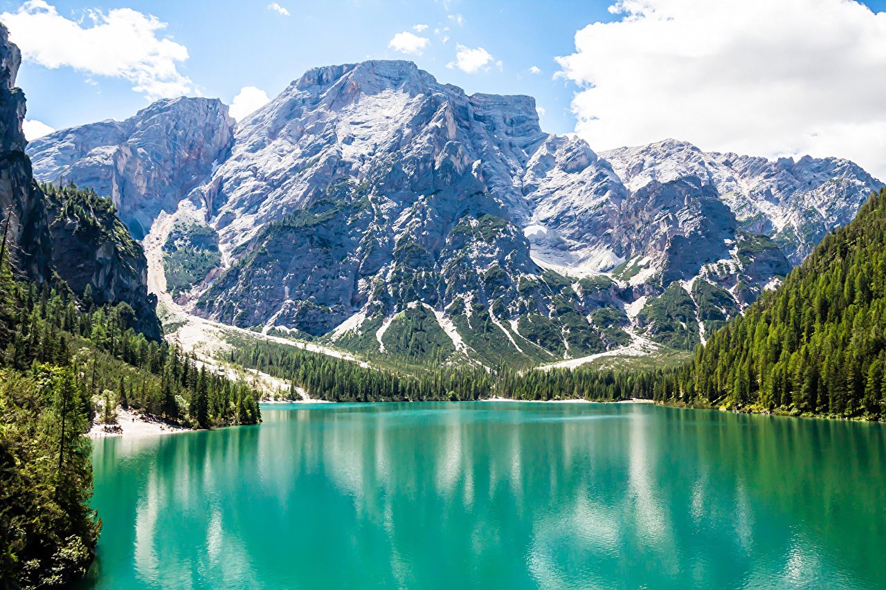
Αλπικο τοπιο

Slide 9
Η Αυστρία το χειμώνα είναι ο παράδεισος των χειμερινών σπορ, αφού γεμίζει από επισκέπτες που θαυμάζουν τα μαγευτικά τοπία των Άλπεων και τα αμέτρητα αξιοθέατα.
Περίπου το 60% της συνολικής έκτασης της Αυστρίας καλύπτεται από τις Άλπεις και άλλα μικρότερα βουνά, ενώ στα ανατολικά εκτείνεται η πεδιάδα του Δούναβη, ο οποίος στο αυστριακό κομμάτι έχει μήκος 350 χιλιομέτρων και είναι πλωτός.

Slide 10
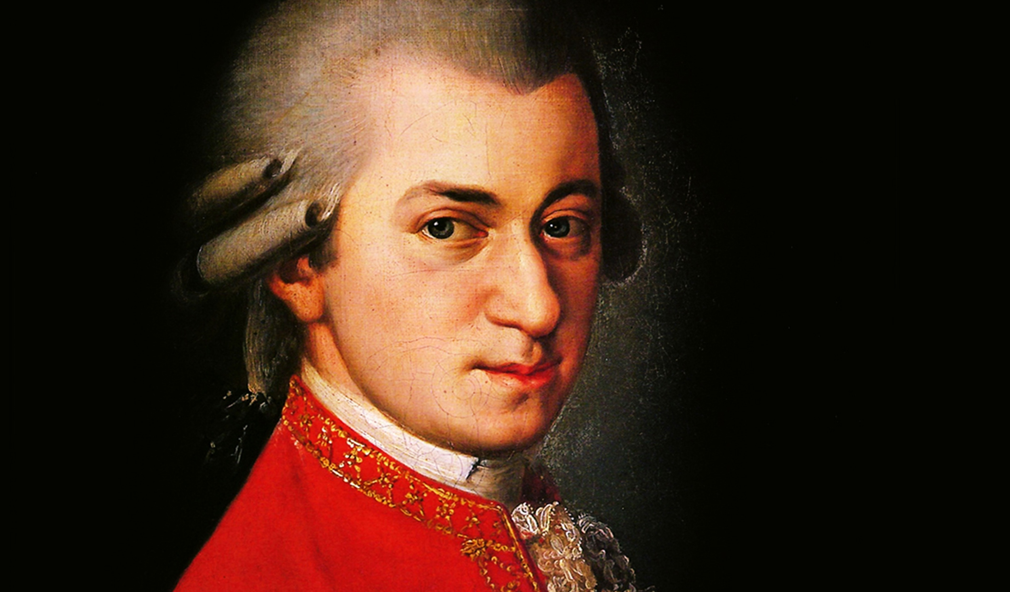
πολιτισμοσ

Slide 11
Τον 18ο και τον 19ο αιώνα η Βιέννη γίνεται παγκόσμιο πολιτιστικό κέντρο. Η Βιέννη και το Σάλτσμπουργκ παραμένουν κέντρα της μουσικής και της λογοτεχνίας.
Το 1756 γεννήθηκε ο Βόλφγκανγκ Αμαντέους Μότσαρτ, ο οποίος έγραψε τα μεγαλύτερα μουσικά αριστουργήματα.
Η Βιέννη υπήρξε πρωτεύουσα του βαλς, με κύριο εκφραστή τον Γιόχαν Στράους.

Slide 12
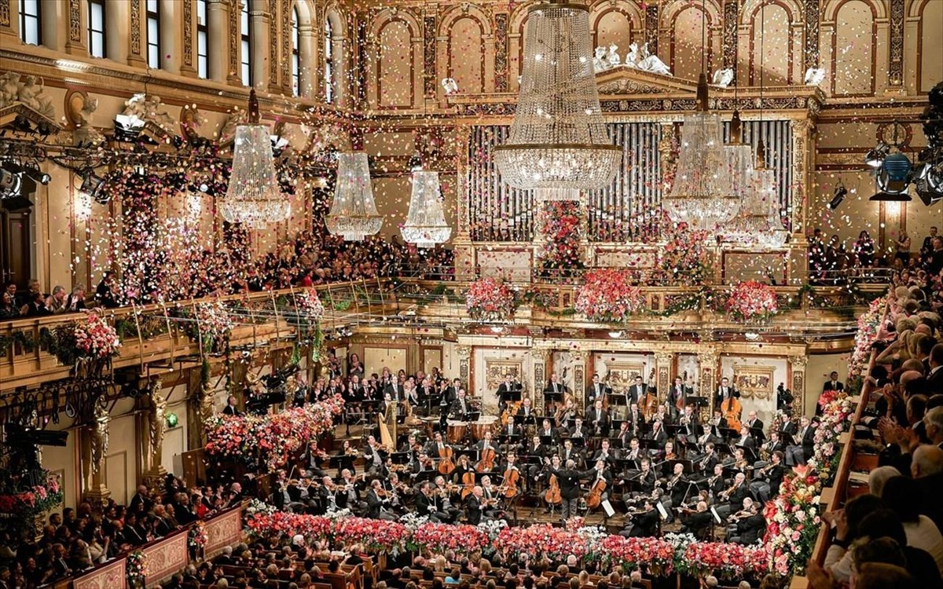
Πρωτοχρονιατικη συναυλια στην βιεννη

